Slide 1
TCP
(Transmission Control Protocol)
Ayşe Çelik
1098105111

Slide 2
TCP
TCP, internet ağının iletişimi için kullanılan TCP/IP protokolünün bir katmanıdır.
OSI ağ modeline göre, bu katman 4. ve 5. katmanlara karşılık gelmektedir.
TCP katmanı, uygulama katmanından aldığı byte akımını girdi olarak kabul ederek, bu akımı parçalara böler ve IP paketleri olarak IP katmanına aktarır.

Slide 3
TCP
TCP paketleri segment olarak adlandırılır ve segmentler IP paketleri olarak hedef konuma gönderilir.
TCP paketleri, diğer veri paketlerinde olduğu gibi, başlık ve veri kısımlarından oluşmaktadır.
Her bir paket başlığı standart olarak 20 byte’ ten oluşur.
Bunun dışında opsiyonlara göre değişken uzunlukta ek kısımlar da içerebilir.

Slide 4
TCP
Çoğu zaman internet ağında kullanılan paketlerin başlığı 20 byte ‘tan oluşmaktadır.
Opsiyonel seçimlere ait sahalar nadiren kullanılmaktadır.

Slide 5
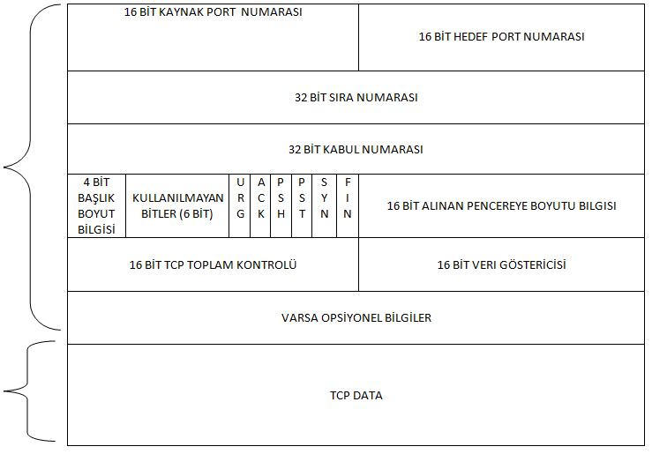
TCP Başlığı
Başlık
Veri

Slide 6
TCP BAŞLIĞI
Kaynak Port Numarası ve Hedef Port Numarası:
  Bu bilgiler veriyi gönderen ve veriyi alacak olan uygulamaların bağlı olduğu ana makineleri belirtir.
  Çoğu zaman bir ana makinede birden fazla uygulama çalışır. (Örneğin web tarayıcı, çoklu ortam oynatıcı, e-posta istemcisi vb. )

Slide 7
TCP BAŞLIĞI
  Postanın alıcısına doğru ulaşabilmesi için apartmanın yer aldığı cadde ismi ile birlikte kapı numarasının da bilinmesi gerekir.
TCP üzerinden haberleşme yapan uygulamalar için ana makinenin IP adresi ile birlikte uygulamanın port numarası da kullanılmaktadır.
Dolayısıyla tek bir ana makine adresi üzerinden birden çok uygulamanın haberleşebilmesi için farklı port numaraları kullanmaları gerekmektedir.

Slide 8
TCP BAŞLIĞI
Standart olarak aşağıda belirtilen port numaraları karşılarında yer alan uygulamalar için kullanılır.
Port Numarası | Uygulama
21 | FTP
23 | Telnet
25 | SMTP
69 | TFTP
79 | Finger
80 | HTTP

Slide 9
TCP BAŞLIĞI
Sıra Numarası: 32 bit bilgiden oluşan sıra numarası, gönderilen paketin göndericinin byte akımındaki konumunu belirlemek için kullanılır.
  TCP bir byte akım servisi içerir ve her bir byte bir sıra numarasına sahiptir.
Alındı Bilgisi Numarası: şayet alındı bilgisi bayrağı set edildiyse 32 bit uzunluğunda alındı bilgisi numarası TCP başlığında yer almaktadır.
  Alındı bilgisi numara sahası bir sonraki TCP paketin sıra numarasını içermektedir.

Slide 10
TCP BAŞLIĞI
Başlık Uzunluğu: Bu saha TCP başlığının uzunluğunu 32 bit olarak ifade etmektedir. Offset sahası olarak bilinen bu alan alıcının veri sahasının nerde başladığını tespit etmesinde kullanılmaktadır.
Kullanılmayan Saha: 6 bitten oluşur ve tüm bitler 0 değerini alır.
Bayraklar: Bayrak sahası olarak 6 bit kullanılmaktadır.

Slide 11
TCP BAŞLIĞI
Alıcı Pencere Boyutu: Bu alan göndericinin şuan kabul etmeyi umduğu byte sayısını belirlemek için kullanılır. Bu saha tıkanıklık ve veri akışını kontrol için kullanılır.
Toplam Kontrol Sahası: Bu saha hataları tespit için kullanılmaktadır. 16 bitten oluşur.
Veri Göstericisi: Veri sahasının bitişinin tespiti için kullanılmaktadır. Buradaki değer sıra numarası sahasıyla toplanarak, veri sahasının son byte’nın konumu tespit edilebilir.

Slide 12
Tekrar Gönderme Zamanı
TCP protokolünün, başarımını önemli ölçüde arttıran ya da azaltan parametresi , yeniden gönderim zamanıdır.
Zamanlayıcı için belirlenen süre ne çok uzun, ne de çok kısa olmalıdır.
Yeniden gönderme zamanı çok kısa olduğunda, paketler yerine ulaşmadan tekrar gönderilecek ve bant genişliği verimsiz kullanılmış olacaktır.

Slide 13
Tekrar Gönderme Zamanı
Yeniden gönderme zamanı çok uzun olduğunda ise, aktarım tamamlanmasına karşın, alıcı uzun süre beklemiş olacaktır.
TCP protokolü,RTO olarak adlandırılan yeniden gönderme zamanını dinamik olarak hesaplamaktadır.
Bu hesaplama yapılırken özel bir algoritma kullanılır.
Paxson ve Allman tarafından tasarlanan bu algoritma 2o00 yılında oluşturulmuştur.

Slide 14
Tekrar Gönderme Zamanı
Başlangıçta RTO değeri 3 saniye olarak belirlenmiştir.
Zaman aşımı söz konusu olduğunda, en son yerine ulaşmayan paket tekrar gönderilir ve zaman aşım süresinin tespiti için aşağıdaki formül kullanılır.
  RTO(t)=2 x RTO (t-1)

Slide 15
Akış Kontrolü
TCP protokolün aktarım sırasında, akışı da kontrol etmesi gerekmektedir.
Veri transferi sırasında, alıcı tampon bölge ayırmaktadır. (RcvBuffet). Genellikle bu alan 4096 byte boyutundadır.
Çoğu zaman, uygulamalar aktarım sırasında farklı işlerle meşgul olduğundan o an için aktarımdan gelen veriyle ilgilenemez ve bu bilgiler tampon sahaya aktarılır.

Slide 16
Akış Kontrolü
Taşmayı engellemek için, alıcı tarafında boş kalan tampon sahasının boyutu göndericiye bilgi olarak iletilir.
Bu bilgi TCP başlığında Alıcı Pencere boyutu olarak adlandırılan sahada belirtilir.
Gönderici, Alıcı Pencere Boyutunu aşan miktarda bilgi göndermez.
Bu işleyiş, Akış kontrolü olarak adlandırılır.

Slide 17
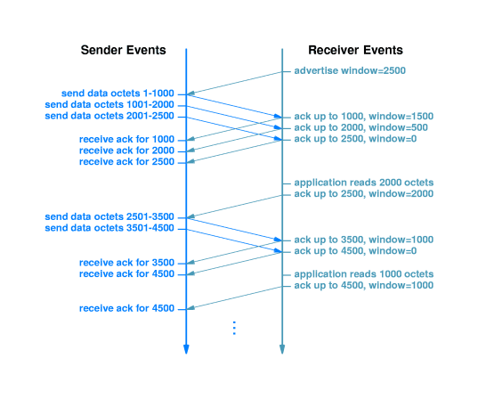
Akış Kontrolü

Slide 18
Tıkanıklık Kontrolü
TCP protokolü, iletim tıkanıklığı engelleyecek manevralara sahiptir. Buna karşın tıkanıklık söz konusu olursa da, meydana gelen hasarı kontrol eder.
TCP protokolü için aşılması gereken bir problem, optimum pencere boyutunun dinamik olarak belirlenmesidir.
Pencere boyutunun belirlenmesi için kullanılan tıkanlık kontrolü, paketlerin başarılı yada başarısız iletimini kriter olarak kullanır.

Slide 19
Tıkanıklık Kontrolü
Tıkanıklık kontrolü içi kullanılan 4 farklı algoritma bulunmaktadır.
  Yavaş Başlangıç (Slow Start)
  Tıkanıklık İptali (Congestion Avoidance)
  Hızlı Tekrar Gönder (Fast Retransmit)
  Hızlı Kurtarma (Fast Recovery)

Slide 20
TCP Bağlantı Kuruluşu
TCP bağlantıları 3 aşamadan oluşmaktadır.
  Sunucu gelen istekleri bekler.( Server listen)
  İstemci gerekli parametrelerle bağlantı isteği yapar. (Connect Request)
  Sunucu gelen isteği onaylayarak bağlantıyı sağlar. ( Server Accept)
TCP gönderilen verilerin gönderildiği sıra ile karşı taraf ulaşmasını sağlar. Böylelikle güvenli veri gönderimi sağlanmış olur.
            Teşekkürler.

Slide 21
Kaynaklar
Ivan Marcis , Computer Networks- Performance and Quality Of Service, April 2010
İ. Güneş, A. Çakır, C. Akınlar, Tcp Performansının Veri Transferi Uygulamaları İçin Geliştirilmesi
W. R. Stevens, TCP/IP Illustrated, Volume 1:The Protocols, Reading, Massachusetts:Addison-Wesley, 1994.
M. Allman, V. Paxson, W. Stevens, TCP Congestion Control, RFC 2581, April 1999.

